Slide 1

Componentes de un ordenador
Carlos González Martín

Slide 2
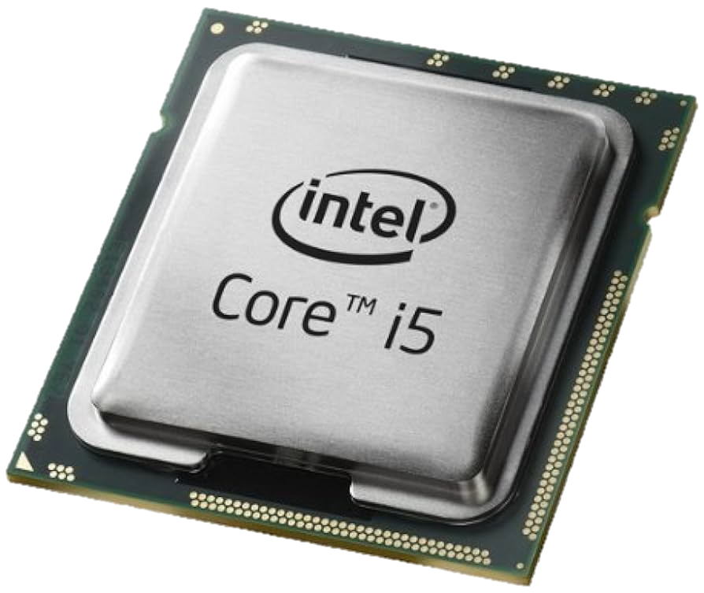
PROCESADOR
Es el componente mas importante de todo el ordenador
Para saber mejor como esta compuesto el procesador es recomendable pensar que es como una calculadora y va haciendo todas las operaciones lógicas y las instrucciones para ejecutar un programa, ver una pagina web, hacer cálculos…
Dentro del procesador tendremos 3 componentes
Pines del procesador
Sirve para comunicarse este mismo con el resto de componentes
Circuito de silicio
Es donde están los núcleos, memoria cache y las instrucciones
Pletina
Es la parte que va ha estar en contacto con el disipador y para ayudar a la disipación del calor se suele usar cobre niquelado

Slide 3
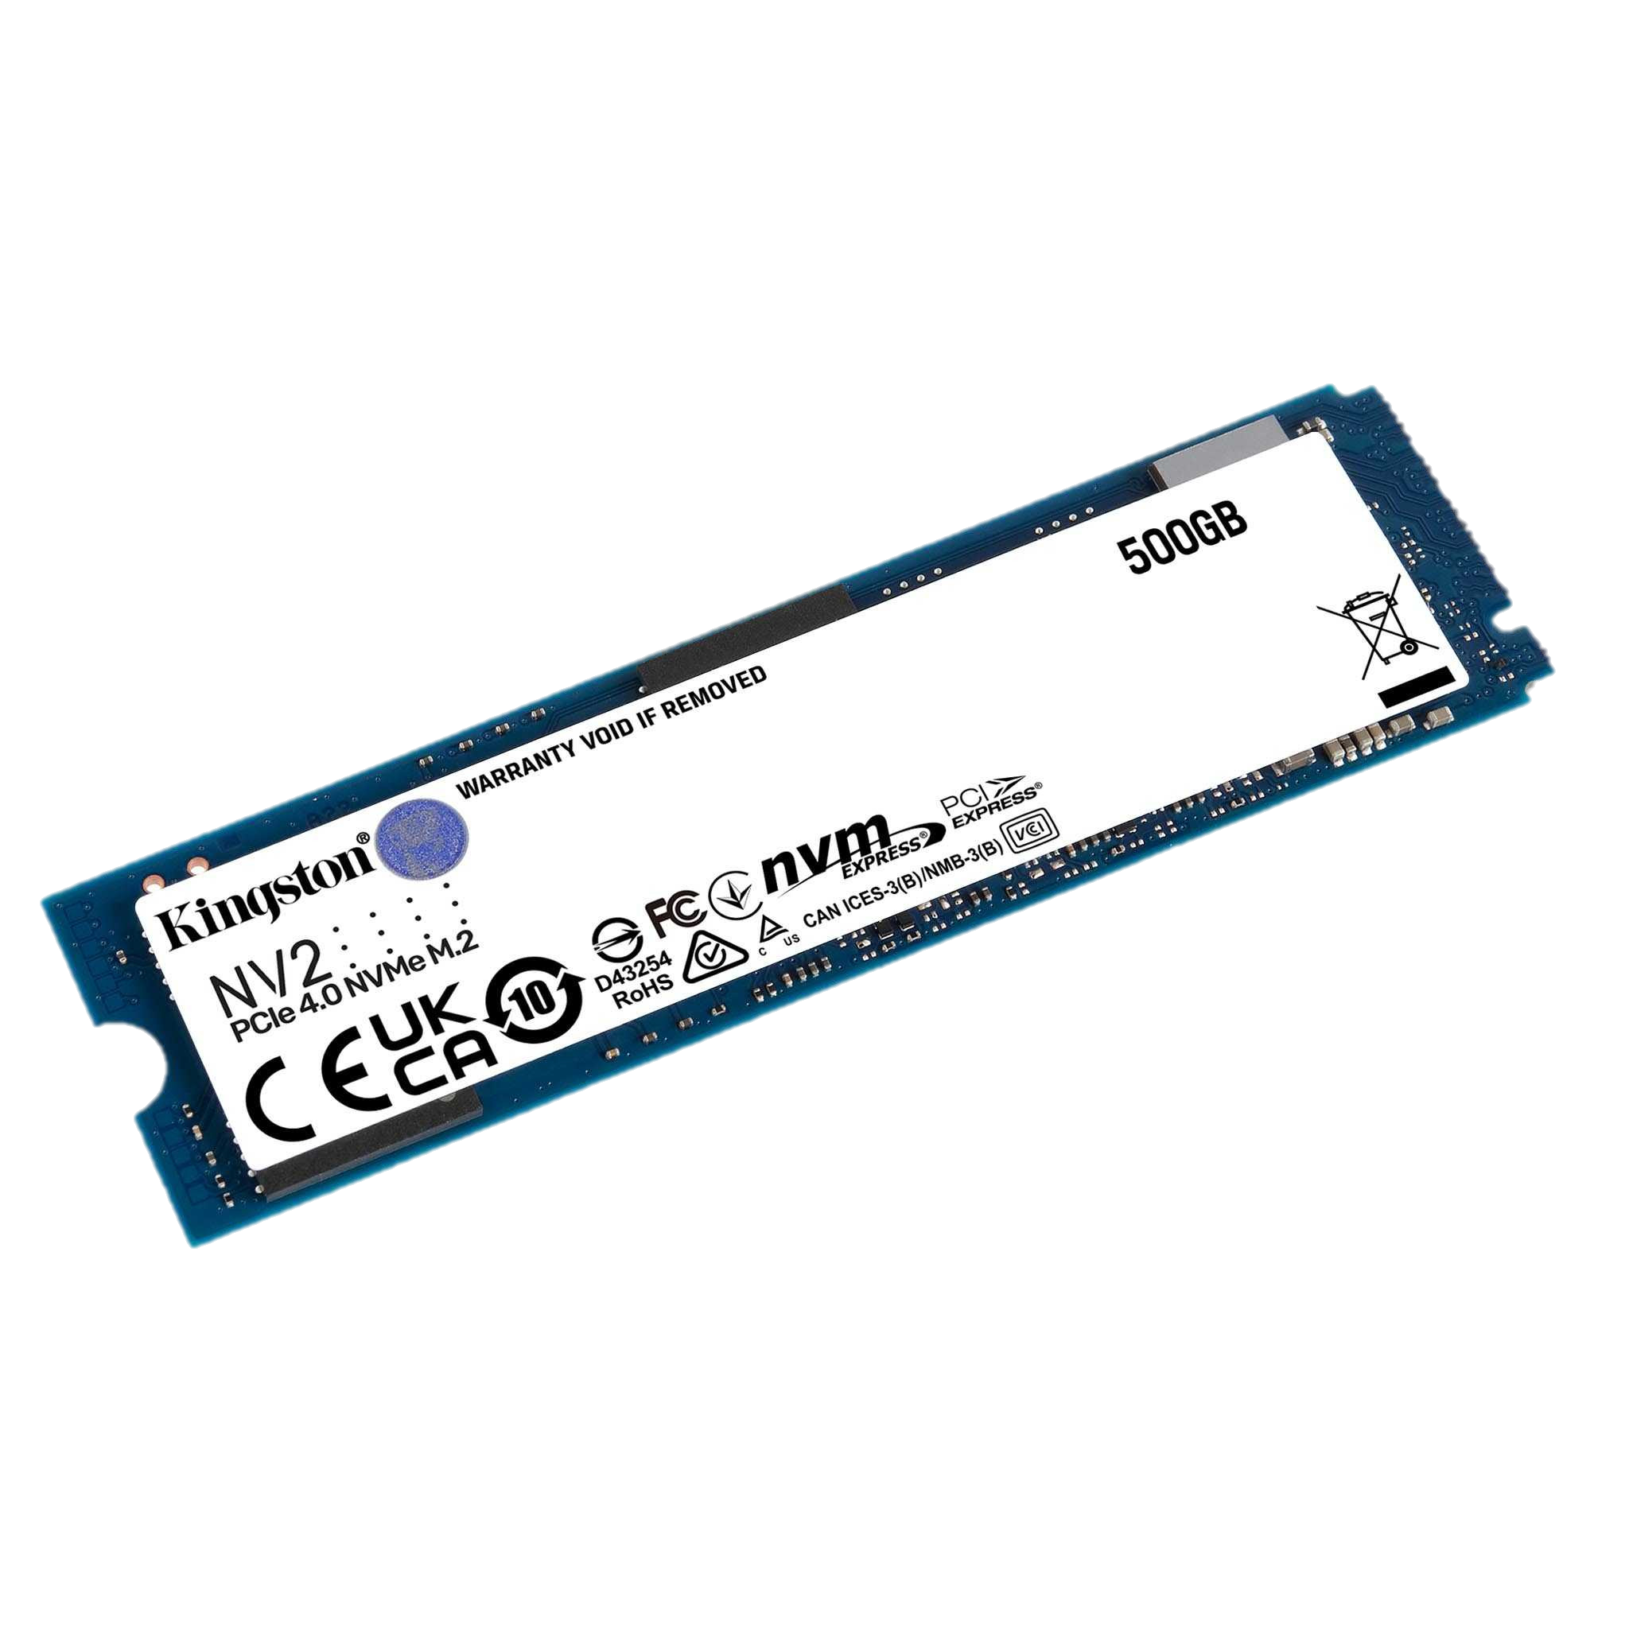
MEMORIA SSD, HDD Y M.2
Hay varias unidades de almacenamiento, hace unos años eran los discos duros mecánicos, luego pasamos a los SSD con la misma forma que los mecánicos y ahora lo que se esta empezando a usar son los M.2, ya que tiene tasas de transferencia mucho mayores que los SSD o HDD
También tenemos que tener un control de donde están x archivo, por eso tenemos un pequeño procesador que hace posible esta tarea
En este caso como vamos a estar preguntando todo el rato al disco duro cuando ejecutamos una tarea por ejemplo, es lenta esta transferencia de archivos y estaría mucho tiempo en espera, diseñaron un dispositivo llamado memoria RAM

Slide 4
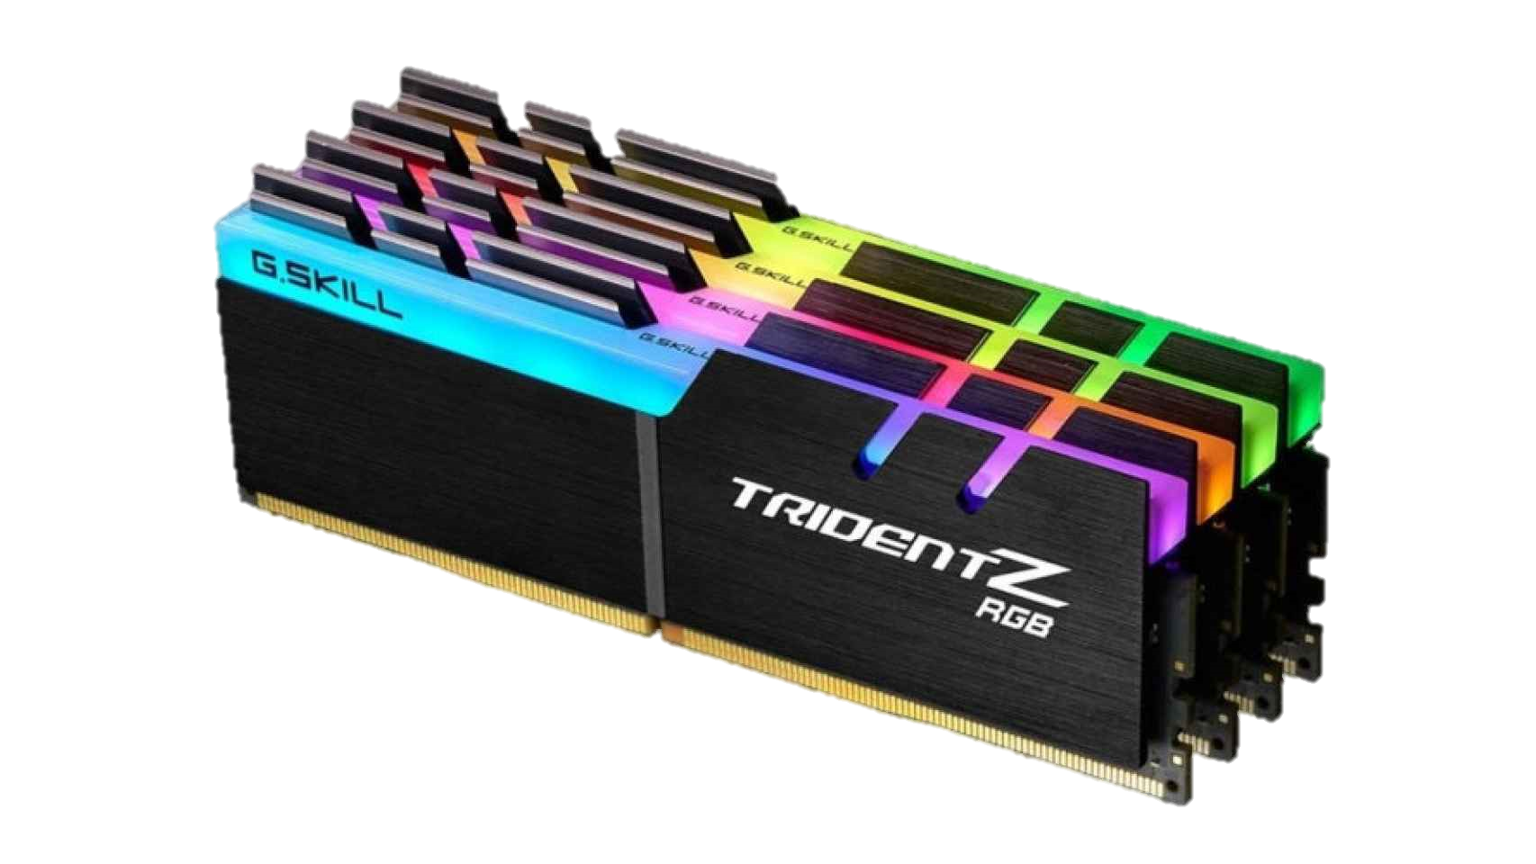
MEMORIA RAM
La memoria RAM esta entre el procesador y el disco duro para que así sea mucho mas rápido esas operaciones y el paso de procesador a disco duro sea el menor posible
Ya que cargamos primero los archivos o programas a la memoria ram y luego el procesador trabaje con ellos mas rápidamente y cuando haga falta limpia la ram y copia todo al disco duro
Son iguales a los discos duros M.2 o SSD, que son bancos de memoria, pero tienen otra forma de guardar los datos y así ser mas rápidos a la hora de que el procesador necesite el archivo o el programa
También tiene un problema que al ser volátil si apagamos el ordenador se nos hace casi imposible recuperar los datos, si no seria buscando físicamente en que chip esta el archivo o programa
El programador del programa decide que archivos se cargan en la ram o no, si estamos viendo una pagina web y contiene imágenes, estas están alojadas también en la ram

Slide 5
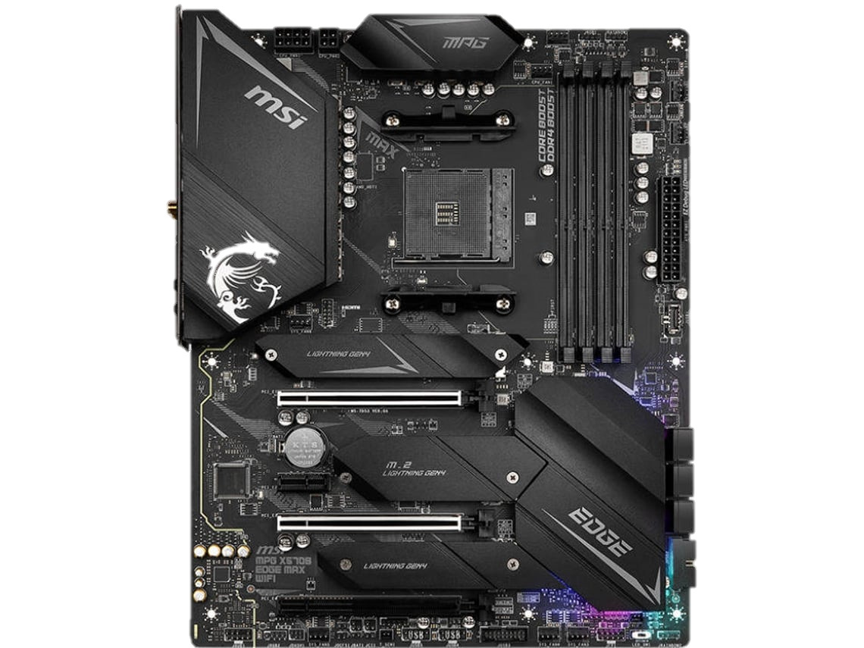
PLACA BASE
La pieza mas importante es el socket o zocalo que es donde vamos a conectar el procesador, cada fabricante y modelo tiene un socket diferente
Por otro lado tenemos los slots o ranuras de la ram que están en la placa base directamente conectadas al procesador y es donde se conectarían las memorias RAM
Las memorias M.2 se conectan a otro slot de la placa base pero no se ven físicamente con el procesador, si no que pasa antes
Tenemos también los reguladores de voltaje del procesador y así hacer posible que funcione perfectamente y no de fallos

Slide 6
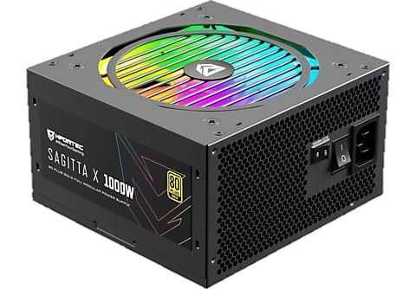
Fuente de alimentación
Lo que hace la fuente de alimentación es pasar la corriente de 220V y 50Hz a 12v, 5v y 3,3v con sus correspondientes amperajes y en corriente continua

Slide 7
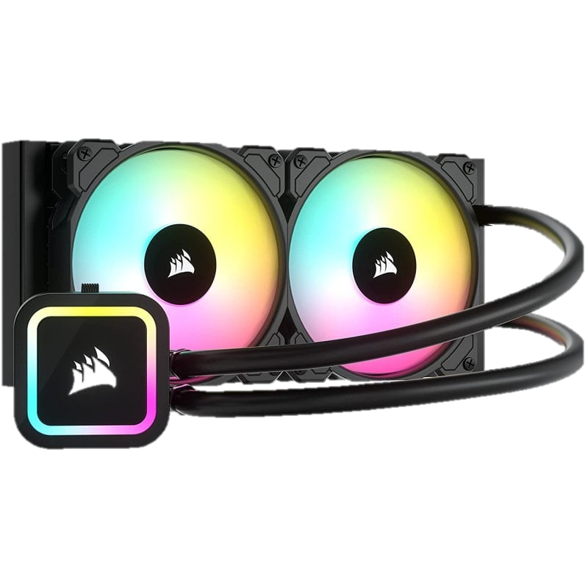
DISIPADOR
Para que el procesador no se sobrecaliente lo que se suele hacer es poner un disipador tanto activo como pasivo, también entre el disipador y la cubierta del procesador se tiene que poner pasta térmica ya que tiene micro agujeros que puede hacer que la transferencia de calor sea la incorrecta

Slide 8
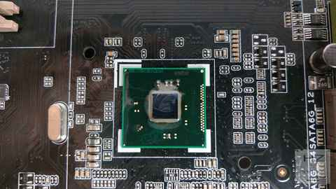
PCH
Sirve para que en vez de estar todos los componentes conectados directamente al procesador, y es el encargado de gestionar quien y como se comunica con el procesador

Slide 9
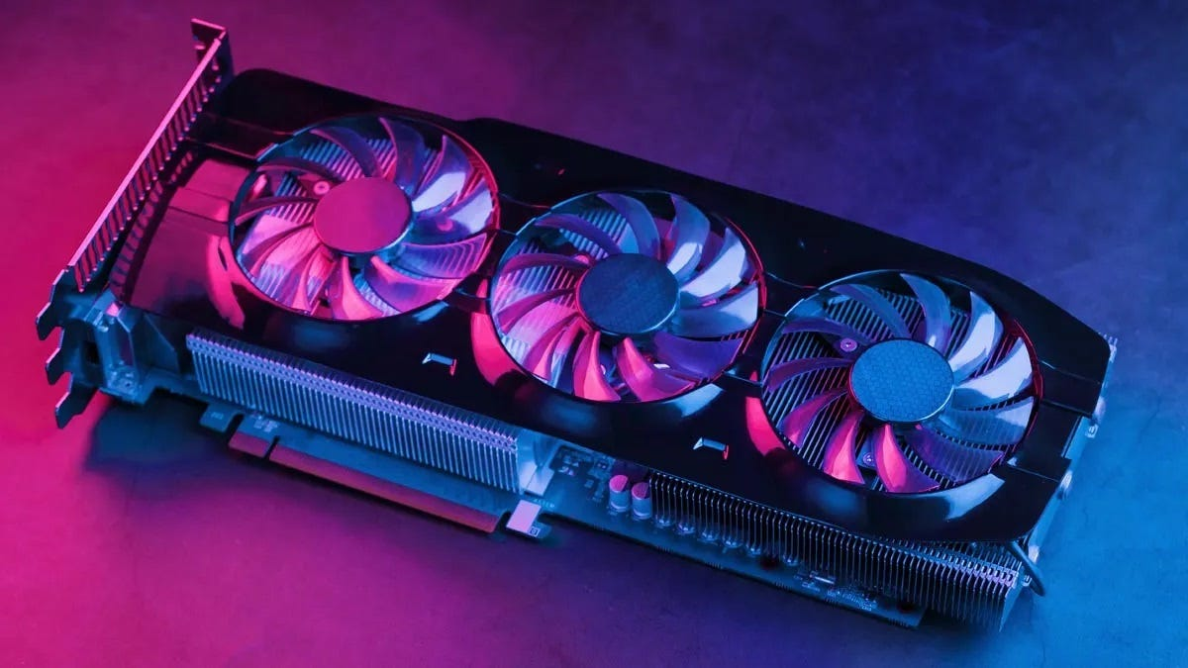
TARJETA GRAFICA
El procesador no sabe muy bien hacer cálculos de que color esta en un lado de la pantalla, por eso se crearon las tarjetas graficas para solucionar ese problema

Slide 10
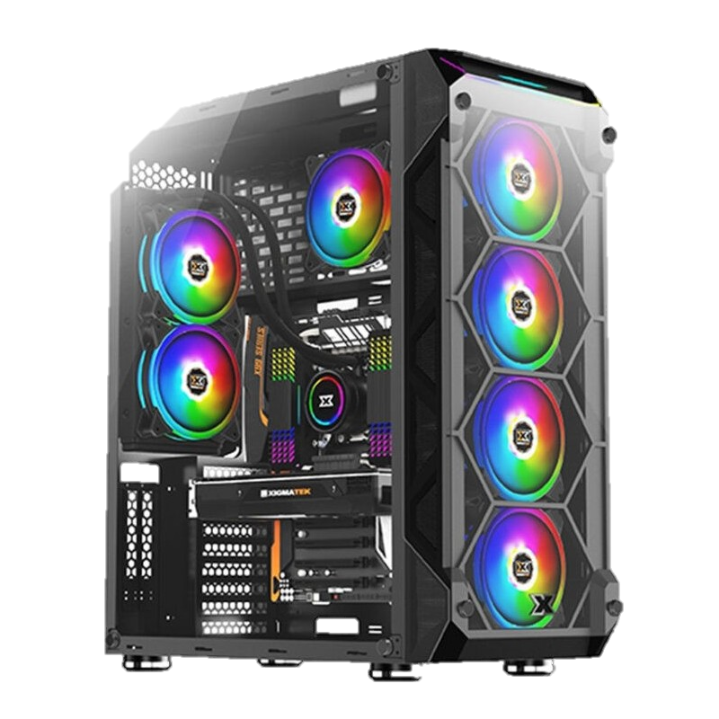
CAJA O TORRE
La caja o torre es la estructura en donde se van a unir los diferentes componentes y que si se nos cae algo sea un poco mas complicado que se nos rompa el equipo y también para que este todo libre de descargas electroestáticas

Slide 11
FIN

